Slide 1


Slide 2
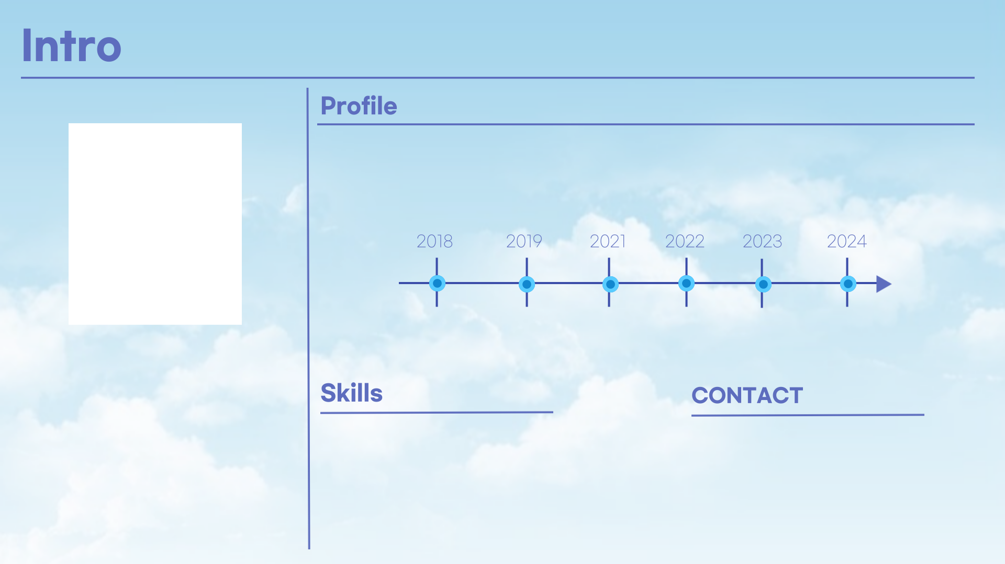

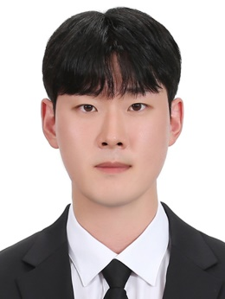
1999.07.05 / 경기도 평택시
2015 세교중학교 졸업
2018 한광고등학교 졸업
2024 한국공학대학교 졸업예정
입학
입대
제대
OpenGL
프로젝트
DirectX12
TCP
프로젝트
DirectX12
졸업작품
졸업예정
허 재 성 / Heo Jae Seong
“포기하지 않는, 긍정적인 소통 능력을
가진 프로그래머입니다.”
C/C++
C#
Python
DirectX 12
Unity
Unreal
OpenGL
Git
TEL | 010-5573-0354
E-mail | t55300354@gmail.com

Slide 3
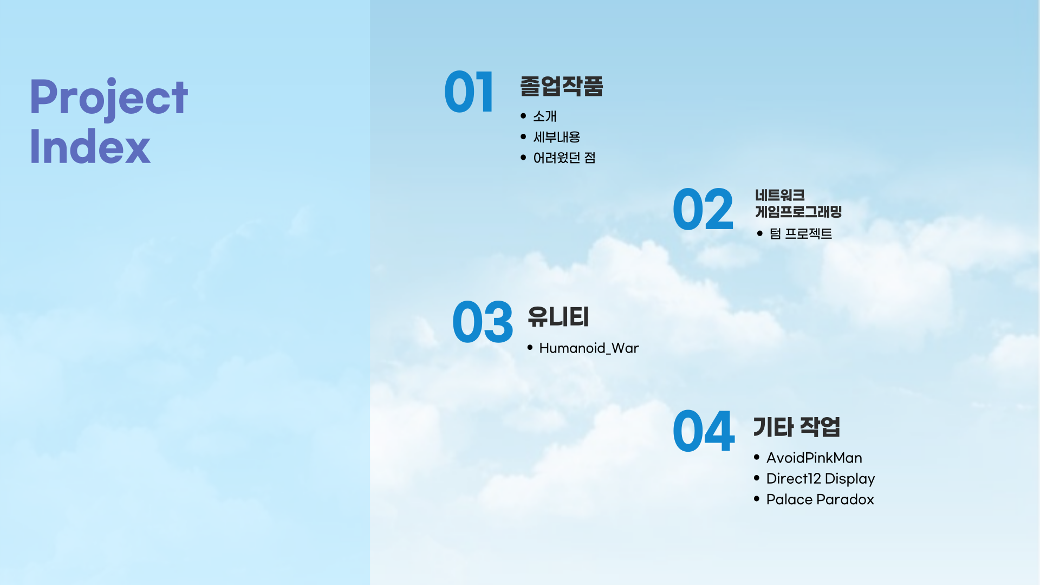

Slide 4

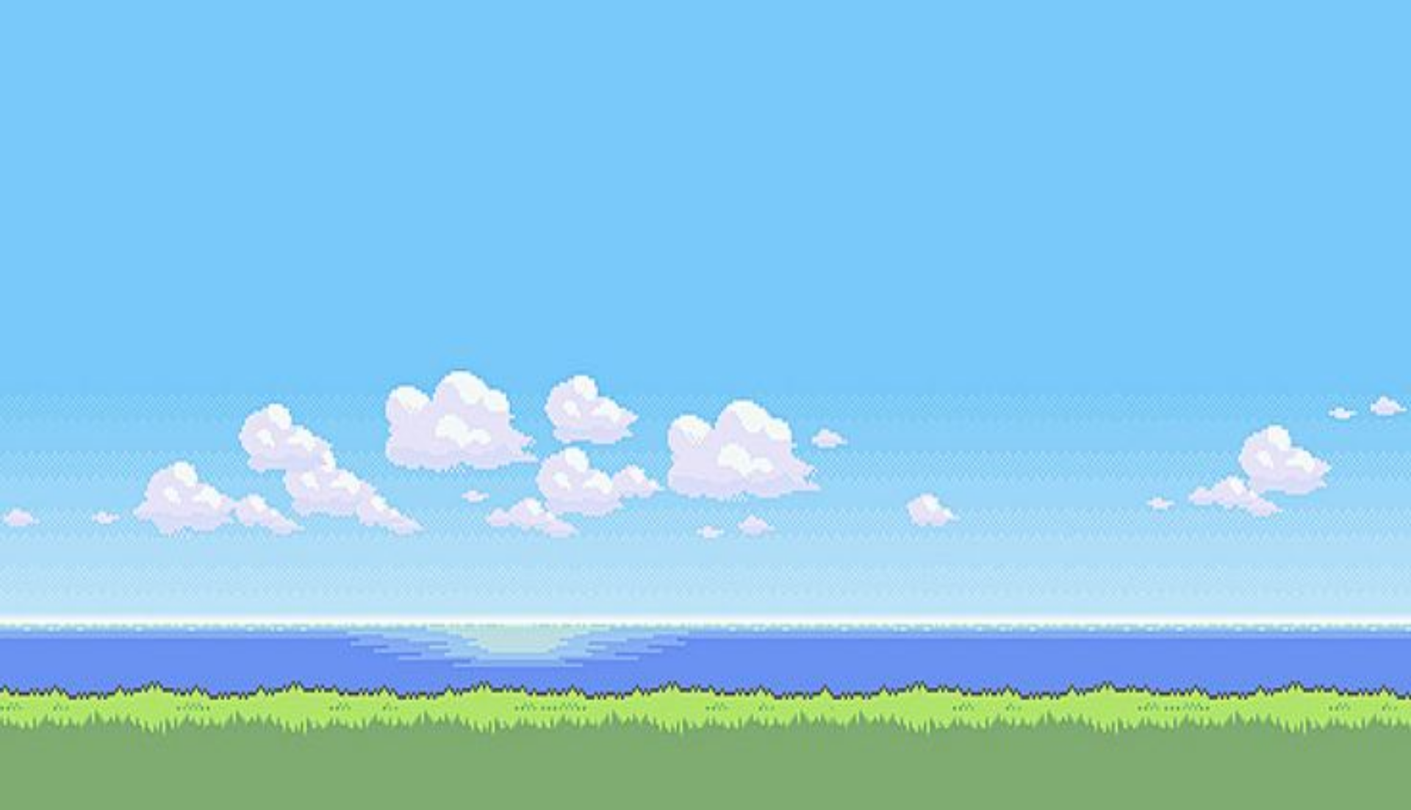
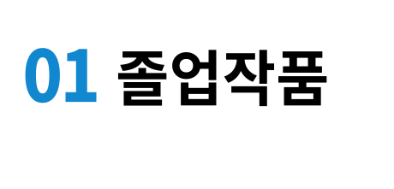


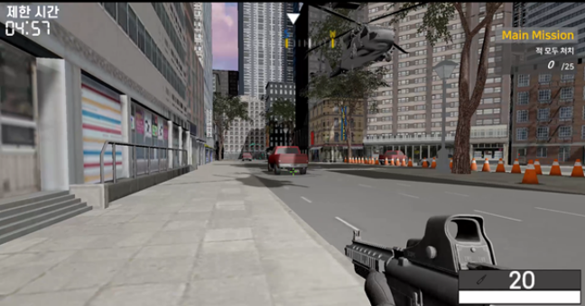
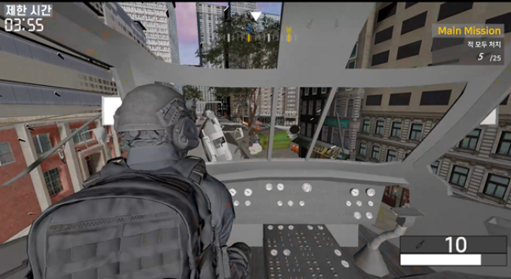


게임 이름 | REVENGER
게임 장르 | 3D FPS 멀티 협동 대전 게임
개발 언어 | C++11
개발 환경 | Visual Studio 2022, DirectX 12. FMOD, Git hub, IOCP
제작 인원 | 3명 ( 클라이언트 1, 서버 2 )
담당 역할 | 메인 클라이언트 ( 맵 로드, 애니메이션, 그림자, 파티클 등 DirectX 12를 이용한 게임에 필요한 전반적인 그래픽적인 부분을 구현. )
제작 기간 | 2022/08 ~ 2023/07
게임 목표 | 로비에서 군인2명과 헬리콥터1명으로 구성된, 총 3명의 플레이어가 다같이 모여 방에 입장하고, 적군 지역에서 활보하는 적들을 정해진 시간 내에 소탕하고 전장을 점령하여 승리를 취하는 것
 | https://github.com/kiption/XD.git
 | https://youtu.be/31BfTQHflNc

Slide 5



로드과정 + 배치 ( 뺄지 말지 )

Slide 6
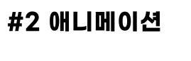
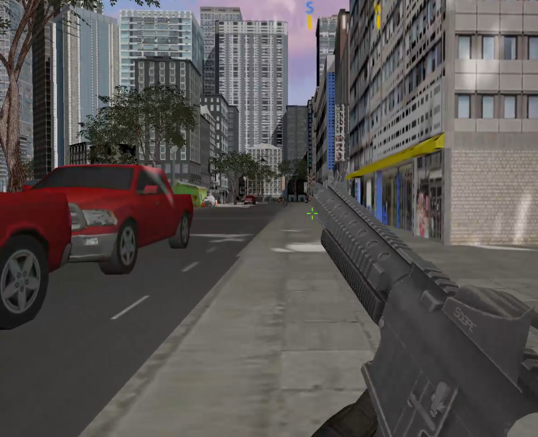
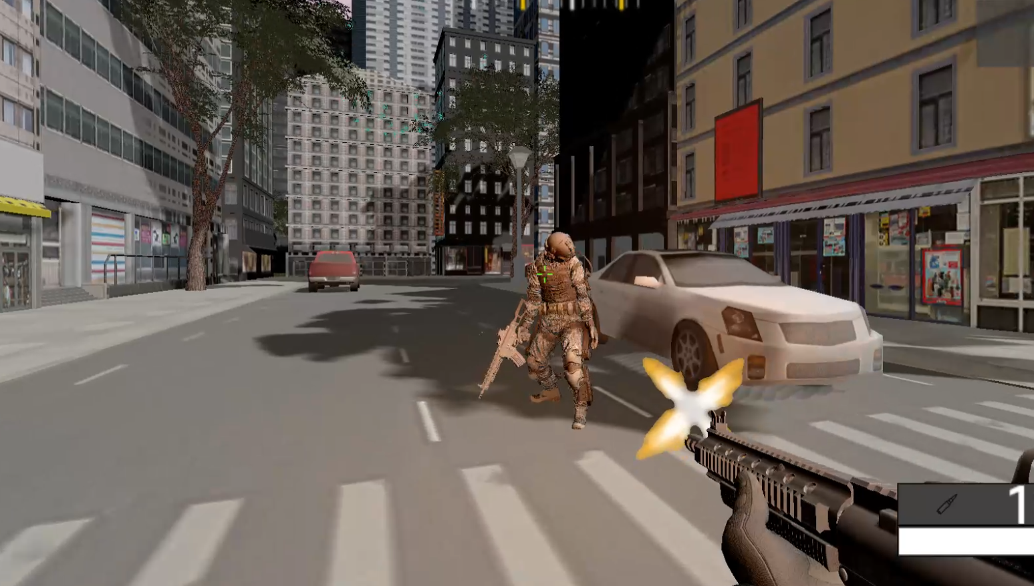
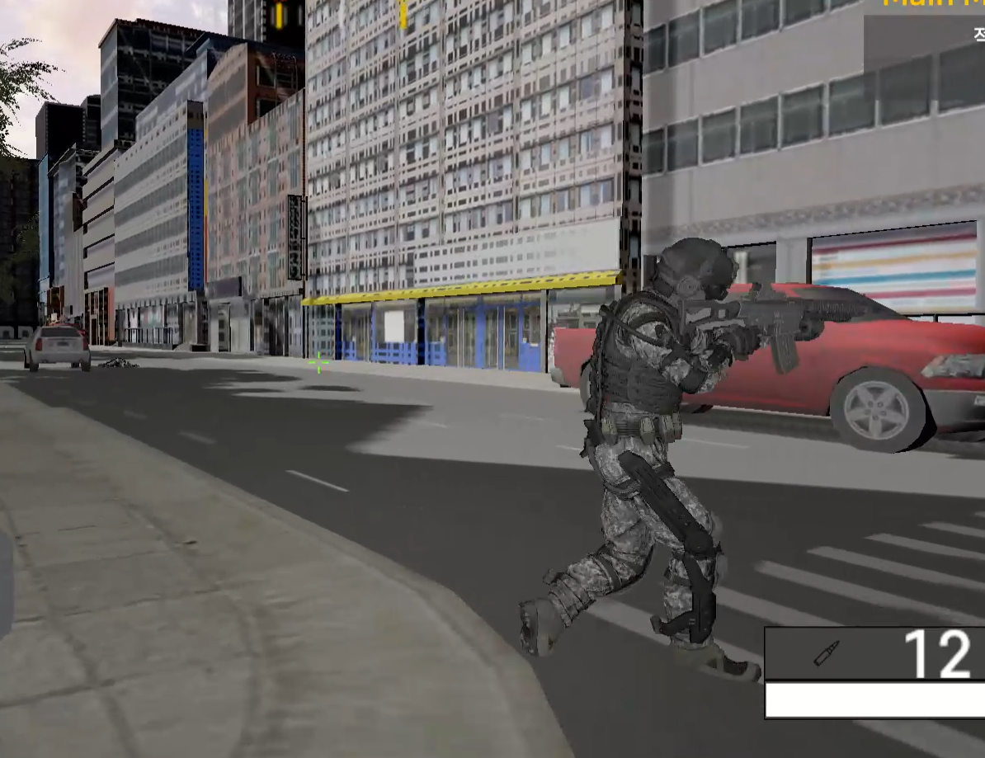
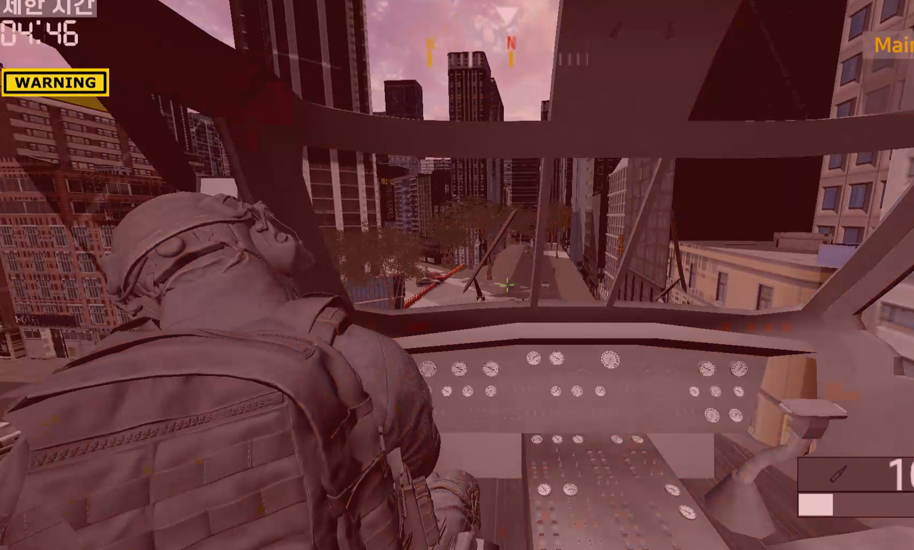
애니메이션은 Mixamo 에셋을 이용하여, Unity 에서 프레임워크 형식에 맞게 Export 해주었습니다.
지상에서 활동하는 군인들은, 장전, 사망, 걷기 모션 등을 적용해주었고,
공중에서 활동하는 헬리콥터 내부의 조종수는 조종 중인 모션과, 일정 피해 이상을 받았을 때, 고통스러워하는 모션을 적용해주었습니다.

Slide 7
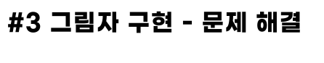
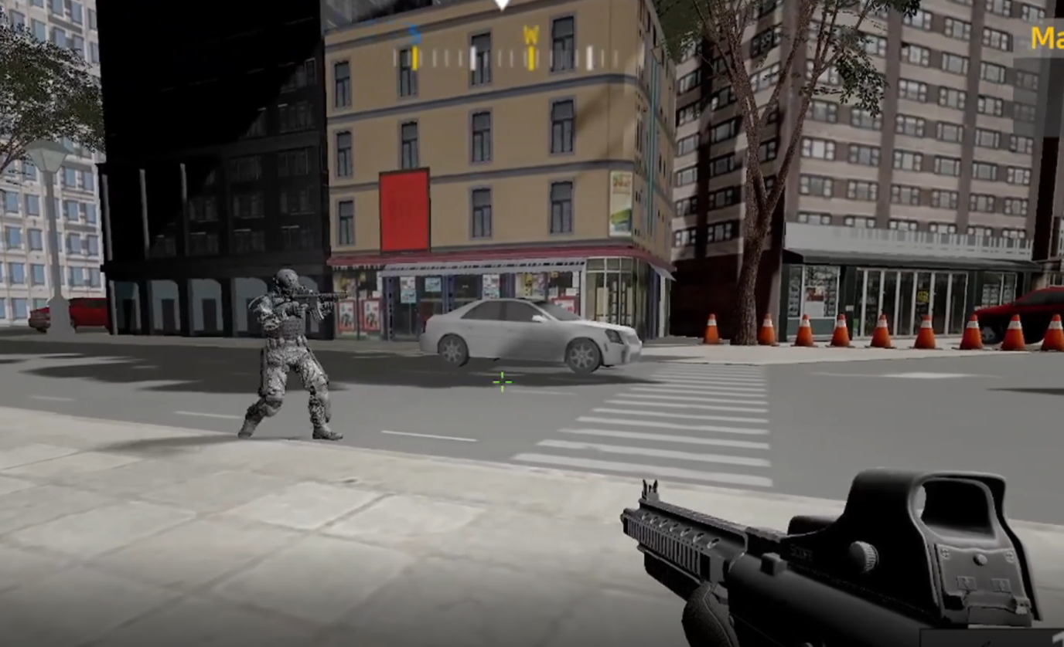
ShadowFactor
Texture2D<float> gtxtDepthTextures[MAX_DEPTH_TEXTURES] : register(t18);
SamplerComparisonState gssComparisonPCFShadow : register(s2);
float Compute3x3ShadowFactor(float2 uv, float fDepth, uint nIndex)
{
float fPercentLit = gtxtDepthTextures[nIndex].SampleCmpLevelZero(gssComparisonPCFShadow, uv, fDepth).r;
fPercentLit += gtxtDepthTextures[nIndex].SampleCmpLevelZero(gssComparisonPCFShadow, uv + float2(-DELTA_X, 0.0f),
fDepth).r;
fPercentLit += gtxtDepthTextures[nIndex].SampleCmpLevelZero(gssComparisonPCFShadow, uv + float2(+DELTA_X, 0.0f),
fDepth).r;
fPercentLit += gtxtDepthTextures[nIndex].SampleCmpLevelZero(gssComparisonPCFShadow, uv + float2(0.0f, -DELTA_Y),
fDepth).r;
fPercentLit += gtxtDepthTextures[nIndex].SampleCmpLevelZero(gssComparisonPCFShadow, uv + float2(0.0f, +DELTA_Y),
fDepth).r;
fPercentLit += gtxtDepthTextures[nIndex].SampleCmpLevelZero(gssComparisonPCFShadow, uv + float2(-DELTA_X,
- DELTA_Y),fDepth).r;
fPercentLit += gtxtDepthTextures[nIndex].SampleCmpLevelZero(gssComparisonPCFShadow, uv + float2(-DELTA_X,
+ DELTA_Y), fDepth).r;
fPercentLit += gtxtDepthTextures[nIndex].SampleCmpLevelZero(gssComparisonPCFShadow, uv + float2(+DELTA_X,
- DELTA_Y), fDepth).r;
fPercentLit += gtxtDepthTextures[nIndex].SampleCmpLevelZero(gssComparisonPCFShadow, uv + float2(+DELTA_X,
+ DELTA_Y), fDepth).r;
return(fPercentLit / 9.0f);
}
PCF(Percentage closer Filtering) 기법에 대한 HLSL 코드 내용입니다.
어떤 UV 지점에 대해 DELTA_X, DELTA_Y를 이용하여, 여러 샘플을 채취하고 결과를 평균화하여 해당 텍셀의 그림자를 결정함으로써 가장자리를 부드럽게 만들어 줍니다.

Slide 8
Func : SetPipelineState()
Void ShaderMgr::SetPipelineState(ID3D12GraphicsCommandList* pd3dCommandList, int nPipelineState)
{
if(m_pp3dPipelineStates) pd3dCommandList->SetPipelineState(m_pp3dPipelineStates[nPipelineStates])
}
그림자를 구현할 때, 많은 어려움을 겪었습니다.
구현이 마무리된 상황에서 느낀 점은 이론적인 지식이 부족한 상태로 구현을 이어 나아갔던 것이 문제였습니다.
구현이 안되었던 큰 문제점들 중 하나는 텍스쳐 매핑과 그림자 매핑을 하나의 파이프라인 상태에서 렌더링 할 때 마다 다르게 Set하는 과정을 신경 쓰지 않아, 사소하지만 중요한 부분을 생각 못했던 점이였습니다.
렌더링이 진행될 때 해당 객체가 그림자가 적용되는지에 대한 유무를 판단하여 파이프라인 Set을 해주었습니다.
Func : ShadowRender()
Void GameObjectMgr::ShdowRender(ID3D12GraphicsCommandList* pd3dCommandList, CCamera * pCamera, bool bPreRender, ShaderMgr* pShader)
{
…
if(m_pMesh) {
if(m_nMaterials>0) {
for(int i=0;i<m_nMaterials;i++) {
if(m_ppMaterials[i]) {
if(m_ppMaterials[i]->m_pShader) {
m_ppMaterials[i]->m_pShader->Render(pd3dCommandList, pCamera,0,false);
pShader->SetPipelineState(pd3dCommandList,0);
…
}
…
}
…
}
…
}
그림자 대상에 포함되는 객체들은 ShadowRender 함수를 이용하여 렌더링 하게되고, 파이프라인 상태를 매프레임마다 업데이트 해준다.

Slide 9
HLSL : VSShadowMap
건물이나 장애물에는,그림자가 나왔지만, 애니메이션 컨트롤러가 적용된 객체에는 바닥에 동적으로 그림자가 나오지 않았습니다.
이 부분에서 문제점은, Bone 행렬을 사용하는 객체는 정점 셰이더에서 기존의 그림자 대상에 포함되는 객체들과 다르게 연산하고 있었던 문제점 이였습니다.
모델을 불러오는 과정에서 bool 값으로 빌드되는 객체가 애니메이션 정보를 가지고있는지 판단하고, 상수 버퍼로 전달하여 그 여부에 따라 정점 셰이더를 다르게 연산 시켜주었습니다.
VS_SHADOW_MAP_OUTPUT VSShadowMap (VS_LIGHTING_INPUT input)
{
VS_SHADOW_MAP_OUTPUT output = (VS_SHADOW_MAP_OUTPUT)0;
float4 positionW = (float4) 0.0f;
if (!gbBoneShader) {
positionW = mul(float4(input.position, 1.0f), gmtxGameObject);
output.positionW = positionW.xyz;
output.position = mul(mul(positionW, gmtxView), gmtxProjection);
output.normalW = mul(float4(input.normal, 0.0f), gmtxGameObject).xyz;
output.uv = input.uv;
output.tangentW = mul(input.tangent, (float3x3) gmtxGameObject);
output.bitangentW = mul(input.bitangent, (float3x3) gmtxGameObject); } // if end
if (gbBoneShader) {
float4x4 mtxVertexToBoneWorld = (float4x4) 0.0f;
for (int i = 0; i < MAX_VERTEX_INFLUENCES; i++) {
mtxVertexToBoneWorld += input.weights[i] *mul(gpmtxBoneOffsets[input.indices[i]],
gpmtxBoneTransforms[input.indices[i]]); } //for end
positionW = mul(float4(input.position, 1.0f), mtxVertexToBoneWorld);
output.positionW = positionW.xyz;
output.normalW = mul(input.normal, (float3x3) mtxVertexToBoneWorld).xyz;
output.tangentW = mul(input.tangent, (float3x3) mtxVertexToBoneWorld).xyz;
output.bitangentW = mul(input.bitangent, (float3x3) mtxVertexToBoneWorld).xyz;
output.position = mul(mul(float4(output.positionW, 1.0f), gmtxView), gmtxProjection);
output.uv = input.uv; } // if end
for (int i = 0; i < MAX_LIGHTS; i++) {
if (gcbToLightSpaces[i].f4Position.w != 0.0f)
output.uvs[i] = mul(positionW, gcbToLightSpaces[i].mtxToTexture);
}
return(output);
}
리깅 동작을 하는 객체에 대한 그림자처리는, 애니메이션 여부에 따라 동적 그림자를 적용하도록 bool 값을 상수 버퍼로 넘겨주어
구분 지어준다.

Slide 10
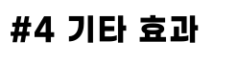
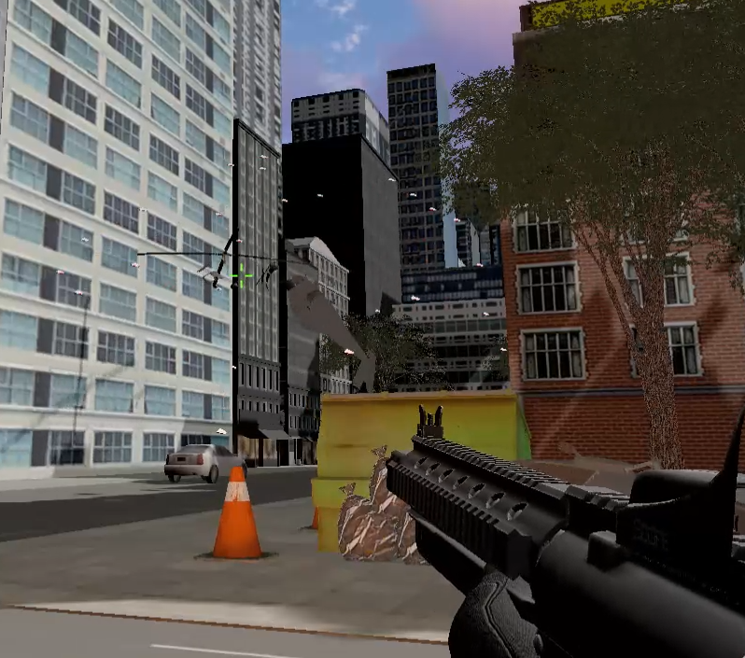
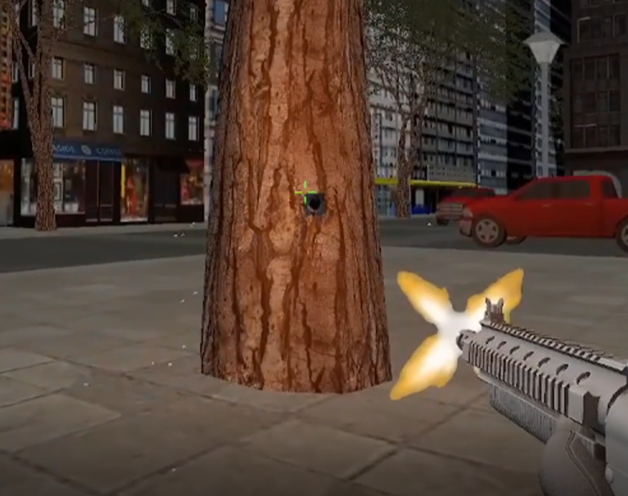
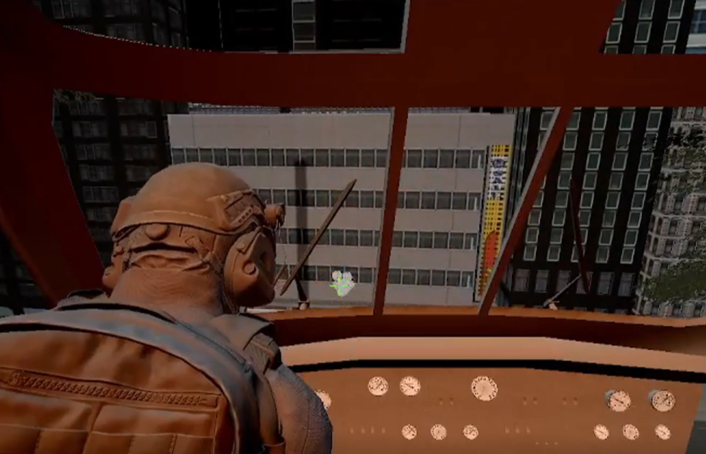
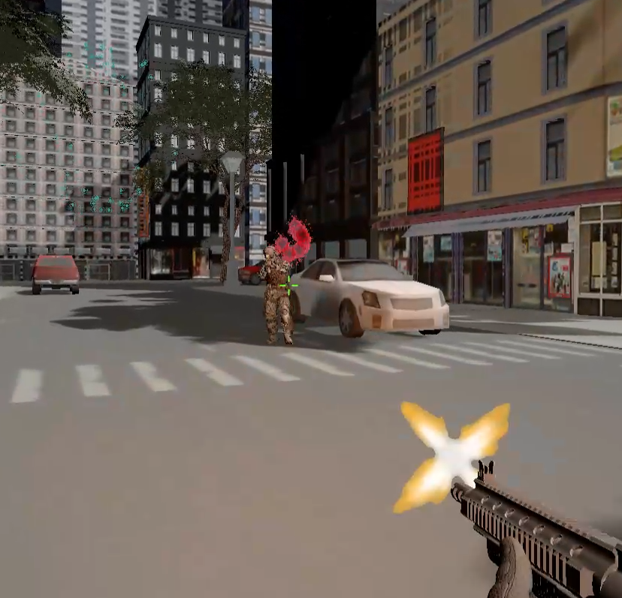
if (m_bActive == true) {
XMFLOAT3 gravity = XMFLOAT3(0.0, -9.8, 0);
m_fElapsedTimes += fTimeElapsed * 5.5f;
if (m_fElapsedTimes <= m_fDuration) {
for (int i = 0; i < BLOODEXPLOSION_DEBRISES; i++) {
m_fExplosionSpeed = Random(5.0f, 10.0f);
m_pxmf4x4Transforms[i] = Matrix4x4::Identity();
m_pxmf4x4Transforms[i]._41 = ParticlePosition.x + m_pxmf3SphereVectors[i].x *m_fExplosionSpeed *m_fElapsedTimes+ gravity.x;
m_pxmf4x4Transforms[i]._42 = ParticlePosition.y + m_pxmf3SphereVectors[i].y *m_fExplosionSpeed * m_fElapsedTimes; +0.5f * gravity.y *
m_fElapsedTimes * m_fElapsedTimes;
m_pxmf4x4Transforms[i]._43 = ParticlePosition.z + m_pxmf3SphereVectors[i].z * m_fExplosionSpeed * m_fElapsedTimes+ gravity.z;
m_pxmf4x4Transforms[i] = Matrix4x4::Multiply(Matrix4x4::RotationAxis(m_pxmf3SphereVectors[i], m_fExplosionRotation *
m_fElapsedTimes), m_pxmf4x4Transforms[i]);
m_ppObjects[i]->m_xmf4x4ToParent._41 = m_pxmf4x4Transforms[i]._41;
m_ppObjects[i]->m_xmf4x4ToParent._42 = m_pxmf4x4Transforms[i]._42;
m_ppObjects[i]->m_xmf4x4ToParent._43 = m_pxmf4x4Transforms[i]._43;
m_ppObjects[i]->Rotate(10, 10, 10);
} // for-end
} // if-end
else {
m_bActive = false;
m_fElapsedTimes = 0.0f;
}
}
모델의 계층 구조를 읽어들여서, 사망 시 부품들을 분해시켜 주었고, 돌이나 파편 같이, 작은객체들을 이용하여 중력이 적용된 랜덤한 방향으로 퍼져나가도록 했습니다.
흔적은 파티클을 포함하여, 빌보드를 이용한 스프라이트 애니메이션을 적용하여 표현하였고, 총의 입구 위치에 사격 시 총구 화염을 표현해주었습니다.
사람의 혈흔이나, 회복 장소를 표시하는 상승 파티클도 빌보드를 이용하여 처리해주었습니다.

Slide 11


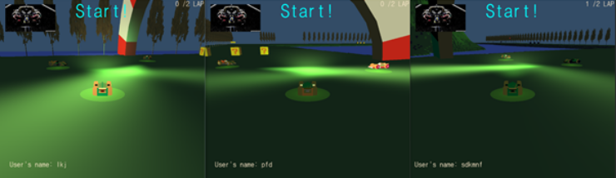
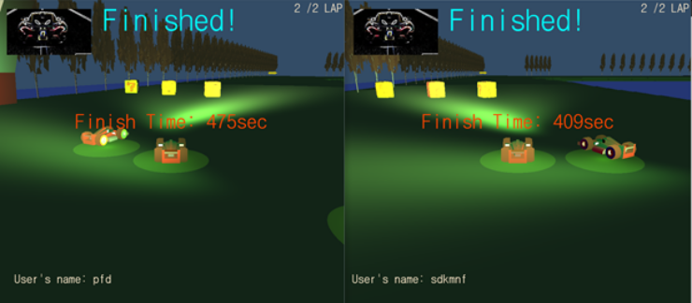
게임 이름 | Racing Attack
게임 장르 | 3D 레이싱 멀티 게임
개발 언어 | C++11
개발 환경 | Visual Studio 2022, DirectX 12. FMOD, Git hub, TCP
제작 인원 | 3명
담당 역할 | 모든 클라이언트 제작, 로그인 패킷 송수신,충돌 판단 여부와 충돌 연출 시 서버- 클라이언트 동기화를 담당.
제작 기간 | 2022/10 ~ 2022/12
게임 목표 | 3명이 출발선에서 출발하여, 아이템 박스를 통해 아이템을 확득한다. 해당아이템을 사용하여 상대방의 완주를 방해하면서 먼저 3바퀴를 완주하면 승리하는 것을 목표로한다.
 | https://github.com/kiption/Network_Game_Programming.git
 | https://www.youtube.com/watch?v=GooATFiHUyA

Slide 12
CSLS_LOGIN
C2LS_LOGIN_PACKET login_pack;
retval = recv(client_sock, (char*) &login_pack,
sizeof(C2LS_LOGIN_PACKET), MSG_WAITALL);
if (retval == SOCKET_ERROR) {
err_display("recv()");
break;
}
std::ifstream fin("userlist.txt");
if (fin.fail()) {
std::cerr << "userlist.txt 를 찾을 수 없습니다." << std::endl;
exit(100);
}
std::string recved_name = login_pack.name;
bool name_already_used = false;
for (int i = 0; i < MAX_USER; i++) {
if (clients[i].getName().compare(recved_name) == 0) {
name_already_used = true;
break;
} // if end
} // for end
// 2. 계정 정보 데이터파일에 존재하는 지 확인.
bool name_exist = false;
std::string saved_name;
while (fin >> saved_name) {
std::cout << "Saved name: " << saved_name << std::endl;
if (saved_name.compare(recved_name) == 0) {
std::cout << "계정 [" << login_pack.name << "]이 확인되었습니다.“
<< std::endl;
name_exist = true;
break;
}
}
fin.close();
bool approval = true;
if (!name_exist) {
std::cout << "존재하지 않는 계정입니다. 등록 후 다시 시도해주세요."<< std::endl;
}
else if (name_already_used) {
std::cout << "입력한 계정 [" << login_pack.name << "]은 이미 다른
플레이어가 사용 중입니다." << std::endl;
}
else {
// id 할당
for (int i = 0; i < MAX_USER; i++) {
if (clients[i].getState() == SESSION_EMPTY) {
client_id = i;
clients[client_id].);
clients[client_id].setId(client_id); setState(SESSION_RUNNING
clients[client_id].setName(login_pack.name);
std::cout << "Clients[" << clients[client_id].getId() << "]'s Name: "
<< clients[client_id].getName() << std::endl;
break;
}
if (i == MAX_USER - 1 && clients[i].getState() == SESSION_RUNNING) {
std::cout << "Max Users Exceeded!" << std::endl;
approval = false;
} // if end
}// for end
} // else end
LS2C_GAMESTART_PACKET start_pack;
start_pack.type = LS2C_GAMESTART;
if (approval && name_exist && !name_already_used) {
start_pack.start = START_APPROVAL;
}
else if (!name_exist) {
start_pack.start = START_DENY_UNKNOWNNAME;
}
else if (!approval) {
start_pack.start = START_DENY_FULL;
}
else if (name_already_used) {
start_pack.start = START_DENY_ALREADYUSED;
}
…
If (approval && name_exist) break;
로그인 패킷을 받아, 유저 정보가 담긴 파일을 엽니다. 파일이 없다면 표시를 해주게 됩니다.
계정이 이미 접속 중 또는 존재하지않는 이름일 때, 서버 상의 유저수가 포화상태일때 각 상태에 맞는 값을 패킷에 담아 클라이언트로 전달하는 과정입니다.
클라이언트로부터 받은 이름이 이미 접속중인 다른 유저의 이름이 아닌지 확인합니다.
계정 정보가 데이터파일에 존재하는지 확인합니다. 존재하지 않는 계정이라면 새로 등록을 진행해달라고 클라이언트에 메시지를 띄우기 위해 start_pack의 start 메소드(시작 여부)에 START_DENEY_UNKNOWNNAME를 입력하고, 이미 접속해있는 유저라면 start_pack에 START_DENY_ALREADYUSED 입력

Slide 13
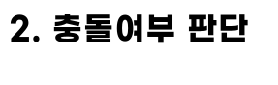
Player By Map
Player By ItemBox
void collisioncheck_Player2Map(int client_id)
{
MyVector3D cur_pos = clients[client_id].getPos();
if (cur_pos.x > MAP_X_MIN + MAP_COLLISIONCHECK_RANGE
&& cur_pos.x< MAP_X_MAX - MAP_COLLISIONCHECK_RANGE
&& cur_pos.z > MAP_Z_MIN + MAP_COLLISIONCHECK_RANGE
&& cur_pos.z < MAP_Z_MAX - MAP_COLLISIONCHECK_RANGE)
return;
if (cur_pos.x < MAP_X_MIN) {
cur_pos.x = MAP_X_MIN;
EnterCriticalSection(&clients[client_id].m_cs);
clients[client_id].setPos(cur_pos);
LeaveCriticalSection(&clients[client_id].m_cs);
}
else if (cur_pos.x > MAP_X_MAX) {
cur_pos.x = MAP_X_MAX;
EnterCriticalSection(&clients[client_id].m_cs);
clients[client_id].setPos(cur_pos);
LeaveCriticalSection(&clients[client_id].m_cs);
}
if (cur_pos.z < MAP_Z_MIN) {
cur_pos.z = MAP_Z_MIN;
EnterCriticalSection(&clients[client_id].m_cs);
clients[client_id].setPos(cur_pos);
LeaveCriticalSection(&clients[client_id].m_cs);
}
else if (cur_pos.z > MAP_Z_MAX) {
cur_pos.z = MAP_Z_MAX;
EnterCriticalSection(&clients[client_id].m_cs);
clients[client_id].setPos(cur_pos);
LeaveCriticalSection(&clients[client_id].m_cs);
}
}
Void collisionscheck_Player2ItemBox(int client_id)
{
for(int i=0 ; I< ITEMBOXNUM ; i++) {
if( !ItemBoxArray[i].m_visible ) continue;
…
if(ItemBoxArray[i].xoobb.
Intersects(clients[client_id].xoobb)) {
EnterCriticalSection(&ItemBoxArray[i].m_cs);
ItemBoxArray[i].m_pos.y =
ItemBoxArray[i].m_pos.y - 500;
ItemBoxArray[i].m_visible = false;
LeaveCriticalSection(&ItemBoxArray[i].m_cs);
sendItemBoxUpdatePacket_toAllClient(i);
EnterCriticalSection(&cs_timer_event);
setServerEvent(EV_TYPE_REFRESH,5.0f,
EV_TARGET_ITEMBOX, 0, i, 0, 0);
LeaveCriticalSection(&cs_timer_event);
if (clients[client_id].getHowManyItem() < 2) {
srand(static_cast<unsigned int>(SERVER_TIME) * i);
int new_item = rand() % 3;
EnterCriticalSection(&clients[client_id].m_cs);
clients[client_id].setItemQueue(new_item);
LeaveCriticalSection(&clients[client_id].m_cs);
} //for end
}
아이템 박스의 변경사항을 모든 클라이언트에게 전달합니다.
맵의 끝으로부터 너무 멀리 떨어져 있다면 충돌체크 및 후처리를 진행하지않습니다.
맵의 최대,최소 범위를 넘어가게 되면 넘어가기 전 위치에 머물러있게 됩니다.
충돌한 아이템박스는 5초 후에 초기 상태로 돌아옵니다.
Client[]는 전역에 선언되어있기에 메소드에 Write 작업을 할 때 Date Race를 막기 위해 Critical Section으로 보호해야합니다.
충돌한 플레이어는 갖고있는 아이템이 2개 미만일 때만 새로운 아이템을 획득할 수 있도록 합니다.

Slide 14
Player By Missile
Player By Bomb
void collisioncheck_Player2Missile(int client_id)
{
for (int i = 0; i < MissileNum; i++) {
if (!MissileArray[i].getRunning()) continue;
if (MissileArray[i].getObjOwner() == client_id) continue;
if (clients[client_id].getHitMotion()) continue;
…
if (MissileArray[i].xoobb.Intersects(clients[client_id].xoobb)) {
EnterCriticalSection(&clients[client_id].m_cs);
clients[client_id].setLoseControl(true);
clients[client_id].setHitMotion(true);
MissileArray[i].returnToInitialState();
LeaveCriticalSection(&clients[client_id].m_cs);
GS2C_REMOVE_OBJ_PACKET rm_missile_packet;
rm_missile_packet.type = GS2C_REMOVE_OBJ;
rm_missile_packet.id = i;
rm_missile_packet.objtype = OBJ_TYPE_MISSILE;
for (int j = 0; j < MAX_USER; j++) {
if (clients[j].getState() == CL_STATE_EMPTY) continue;
clients[j].sendRemoveObjPacket(rm_missile_packet);
} // for end
EnterCriticalSection(&cs_timer_event);
setServerEvent(EV_TYPE_HIT, HIT_MISSILE_DURATION, EV_TARGET_CLIENTS,
0,client_id, 0, 0);
LeaveCriticalSection(&cs_timer_event);
} // if end
} //for end
}
작동하지않는 미사일, 자신이 생성한 미사일, 피격 모션 중인 플레이어는 공격하지않습니다.
void collisioncheck_Player2Bomb(int client_id)
{
for (int i = 0; i < BombNum; i++) {
if (!BombArray[i].getRunning()) continue;
if (clients[client_id].getHitMotion()) continue;
…
if (BombArray[i].xoobb.Intersects(clients[client_id].xoobb)){
EnterCriticalSection(&clients[client_id].m_cs);
clients[client_id].setLoseControl(true);
clients[client_id].setHitMotion(true);
BombArray[i].returnToInitialState();
LeaveCriticalSection(&clients[client_id].m_cs);
GS2C_REMOVE_OBJ_PACKET rm_bomb_packet;
rm_bomb_packet.type = GS2C_REMOVE_OBJ;
rm_bomb_packet.id = i;
rm_bomb_packet.objtype = OBJ_TYPE_BOMB;
for (int j = 0; j < MAX_USER; j++) {
if (clients[j].getState() == CL_STATE_EMPTY) continue;
clients[j].sendRemoveObjPacket(rm_bomb_packet);
} // for end
EnterCriticalSection(&cs_timer_event);
setServerEvent(EV_TYPE_HIT_BOMB, HIT_BOMB_DURATION,
EV_TARGET_CLIENTS,0, client_id, 0, 0);
LeaveCriticalSection(&cs_timer_event);
} // if end
}//for end
}
작동하지않는 지뢰, 피격 모션 중인 플레이어는 공격하지않습니다.
미사일과 같은 방식으로 사용 여부에 따라 지뢰 제거 패킷을 보내고 모든 클라이언트에게 전달합니다.
제어권과 피격되었을 때 미사일을 삭제하며, 미사일 제거 패킷을 모든 클라이언트에게 전달합니다.

Slide 15
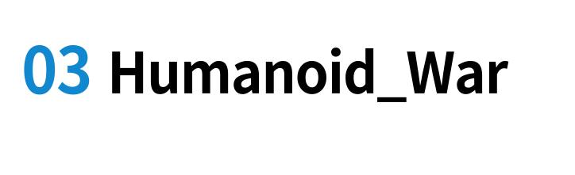
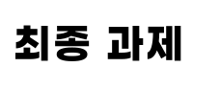
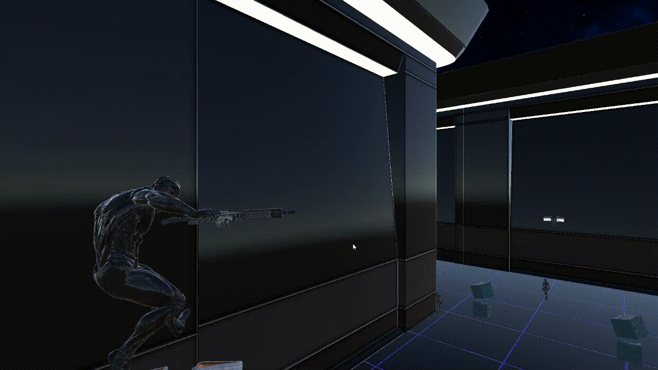
게임 이름 | Humanoid_War
게임 장르 | 3D TPS 싱글 슈팅 게임
개발 언어 | C#
개발 환경 | Visual Studio 2022, Unity Engine
제작 인원 | 1명
제작 기간 | 2023/05 ~ 2023/06
개발 목표 | 한학기 동안 배운 Unity 기능들(애니메이션 블렌딩, 맵 제작, 물리엔진,충돌)을 활용한 제작물을 산출
 | https://github.com/pj002321/Humanoid_war.git
 | https://youtu.be/d32hA8sPGP0

Slide 16
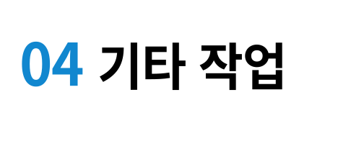
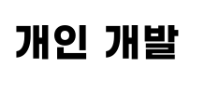
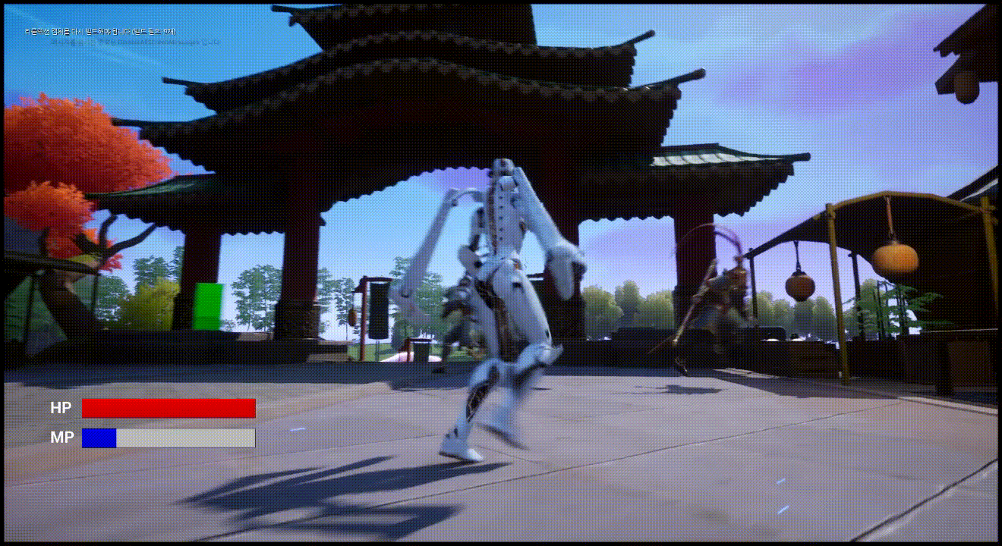
게임 이름 | Palace Paradox
게임 장르 | 3D TPS 싱글 슈팅 게임
개발 환경 | Unreal Engine 5
제작 인원 | 1명
제작 기간 | 2023/05 ~ 2023/08
개발 내용 | Paragon 에셋을 활용하여, 블루프린트를 활용한, 이펙트, 애니메이션, 충돌, 적 AI를 적용하여 간단한 싱글 대전 게임을 만들어본다.

Slide 17
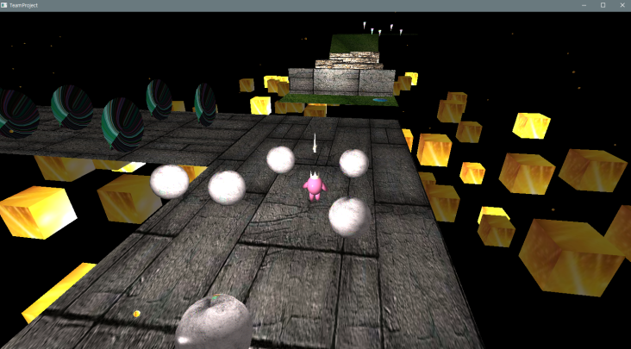
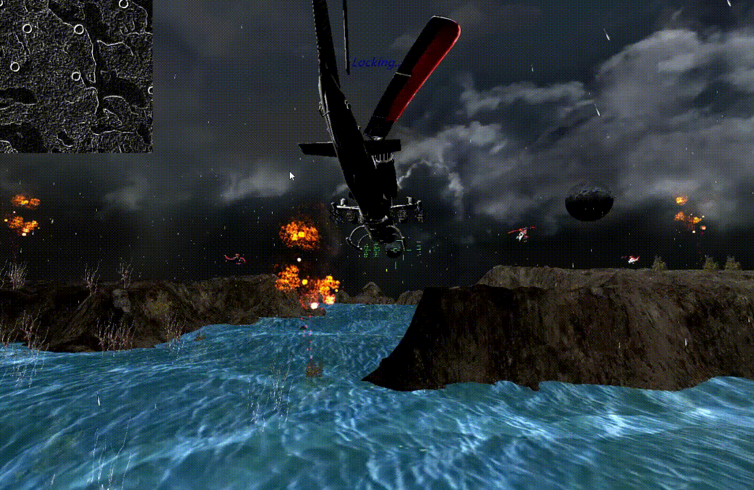
게임 이름 | AvoidPinkMan
게임 장르 | 3D 엔드리스 러너
개발 환경 | OpenGL
제작 인원 | 2명
제작 기간 | 2021/11 ~ 2021/12
개발 목표 | 4 종류의 장애물을 피하고, 최종 목표지점까지 도달하는 것을 목표로 하는 게임
 | https://github.com/pj002321/ComputerGraphics.git
제작물 이름 | DirectX 12 Display
개발 환경 | DirectX 12, Fmod
제작물 소개 | 3D 게임프로그래밍1, 2 를 수강하면서 제작한 최종 과제 산출물
제작 인원 | 1명
제작 기간 | 2022/11 ~ 2021/12
구현 항목 | 빌보드, 파티클, 환경 매핑, 조명, 블렌드, 윤곽선, 사운드, Direct2D-UI를 포함한 Direct12를 활용한 종합적인 기술 구현
 | https://github.com/pj002321/3DGP2_FINAL_ASSIGNMENT.git

Slide 18


활동 명 | WARP
활동 목적 | 게임공학과 학술 동아리
활동 기간 | 2023/05 ~ 현재
활동 역할 | 3D게임프로그래밍 과목(DIrectX12)에 대해서, 멘토를 맡아 멘토링을 진행.
활동 인원 | 멘토 1명 / 멘티 10-12 명 (1,2학기 평균 인원)
활동 내용 (Notion) | https://fan-galette-6f8.notion.site/00b8fe0b9ed941c0abae35f56260c656?v=79f6d95a7ecc4f6bbe5fa0cd1a588da7&pvs=4

Slide 19


